Slide 1
Foro Técnico de CLARA 17^{va} Reunión Técnica de CLARA Nov 2012 Cuenca, Ecuador, Mayo 2008
Iara Machado Comisión Técnica de CLARA
Rede Nacional de Ensino e Pesquisa do Brasil - RNP www.rnp.br iara@rnp.br

Slide 2
Histórico de las reuniones técnicas
Rio de Janeiro, noviembre de 2004
Veracruz, abril de 2005
Caracas, octubre de 2005
Quito, julio de 2006
San Salvador, noviembre de 2006
Bogotá, junio de 2007
Cd. Panamá, noviembre de 2007
Rio de Janeiro, mayo de 2008
Rio de Janeiro, noviembre de 2008
San José, agosto de 2009
Asunción, noviembre de 2009
Santa Cruz, abril de 2010
Managua, septiembre de 2010
Tegucigalpa, junio de 2011
Montevideo, noviembre de 2011
Lima, julio de 2012
Cuenca, noviembre de 2012

Slide 3
Histórico de las reuniones técnicas
Estas reuniones vienen teniendo dos funciones:
Planear acciones de desarrollo de RedCLARA
discusión general , Grupos de trabajo
Capacitación técnica de participantes
tutoriales , seminarios , charlas técnicas

Slide 4
Agenda - 1/2
Día 1 – Lunes , 12/11
Ingeniería y Operaciones – Gustavo García
Proyecto ELCIRA – Carlos
Géant presentación - Tom Fryer
RNP avances en la red – Alex Moura/ Marcos Teixeira
REUNA avances en la rede – Sandra Jaque
Actualización de las RNIEs
Presentación de Grupos de Trabajos ( 1)
Keynote speaker : Dmitry Bestuzhev- Kaspery
Panorama viral 2012 de América Latina

Slide 5
Agenda - 1/2
Día 2 – Martes , 13/11
Informes – Florencio Utreras
Proyectos Open Flow
RNP - Fibre - Iara Machado
REUNA – Claudia Inostroza
Presentación de Grupos de Trabajos ( 2)
Elaboración del Plan de Trabajo de la CT
Trabajo conjunto

Slide 6
Capacitación y Diseminación
Capacitación en el protocolo Open Flow -
“Introducción a redes basadas en software: OpenFlow”
coordinado por el GT MOF – Leandro Bertholdo
La programación y el material presentado, están disponibles en el sitio de este evento con URL:
http://www.redclara.net/indico/evento/198

Slide 7
Grupos de Trabajos

Slide 8
Histórico
Fueron criados en la Reunión de Vera Cruz (MX) en abril de 2005 con el objetivo de desarrollar nuevos servicios en la red Clara
GT IPv6
GT Enrutiamento Avanzado
GT Multicast
GT Seguridad
GT VoIP
GT Videoconferencia

Slide 9
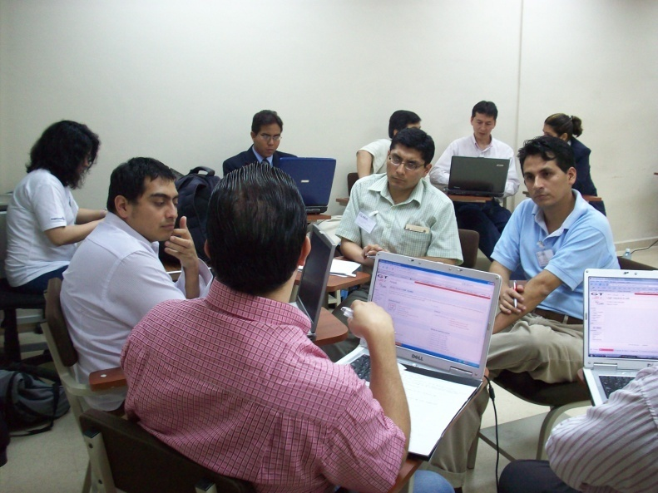
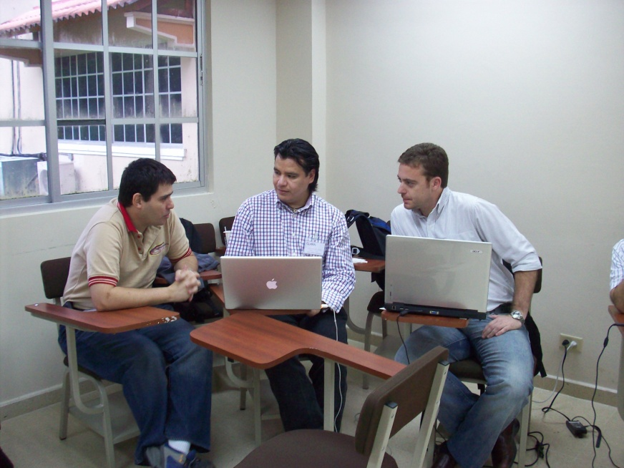
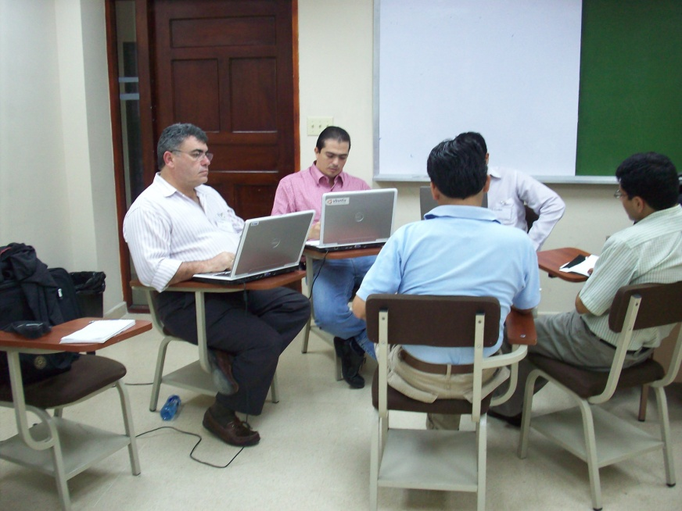
Historico
En 2007 primera evaluación del programa
Preparar plano de trabajo más concreto
Crear mecanismos de diseminar o que los grupos hacen
Preparar proyectos para obtener fondos para sustentabilidad del programa de GT Clara

Slide 10
Histórico
Grupos de Trabajos em 2007-2008
GT IPv6
GT Enrutiamento Avanzado
GT Multicast
GT Seguridad
GT VoIP
GT Videoconferencia
GT Capacitación

Slide 11
Histórico
En 2009 , hicimos la primera convocatoria para seleccionar nuevos grupos
Fueron creados reglamentos, términos de referencias, modelo de propuestas y una comisión para evaluar los proyectos
Solicitamos cartas de los directivos para apoyar el coordinador
Recursos:
Asistente por GT , Maquinas virtuales, WIKI, Lista de correo, Participación en las reuniones de CLARA-Tec

Slide 12
Histórico
Grupos Trabajo 2009 – 2010
GT IPTV
GT Videoconferencia
GT Eduroam
GT Seguridad
GT Redes Híbridas
GT Mediciones
GT Serv-IPv6
GT VoIP

Slide 13
Historico
En final de 2010, hicimos una segunda convocatoria y creamos tres categorías de GT
Estudios, despliegues y aplicación
Revisamos los reglamentos y términos de referencias
Recursos
Asistente por GT , Maquinas virtuales, WIKI, Lista de correo, Participación en las reuniones de CLARA-Tec

Slide 14
Grupos de Trabajos
GT-SCIFI - Sistema de Controle Inteligente para redes sem Fio (Sistema de control inteligente para redes inalámbricas) Objetivo: Desarrollo de una plataforma abierta para el control centralizado de los puntos de acceso. Coordinador: Luiz Claudio Schara Magalhães Institución proponente: UFF - Universidad Federal Fluminense Categoría: Despliegue de un piloto de nueva tecnología RNIE: RNP
Aplicación está lista para uso por las universidades, necesita difusión

Slide 15
Grupos de Trabajo
GT- PIT VOIP - Punto de Intercambio de Tráfico de Voz sobre IP Objetivo: Modelar y implantar un punto de intercambio de tráfico de VoIP en RedCLARA a través de la interconexión de las redes de telefonía de las redes nacionales. Coordinador: Alex Galhano Robertson Institución proponente: RNP Categoría: Despliegue de un piloto de nueva tecnología RNIE: RNP
El sistema PIT VoIP está instalado y funcionando!
Fuerte incentivo para RNEIs crearen DE FACTO sus servicios nacionales de interconexión telefónica
Incentivo también para poner VoIP en sus oficinas
Ejecutar las acciones de divulgación

Slide 16
Grupos de Trabajo
GT-MOF - Movilidad con OpenFlow
Objetivo: Promover la investigación y el desarrollo de una solución capaz de ofrecer movilidad a los usuarios de una red Wi-Fi usando tecnologías como OpenFlow Wireless y IPv6.
Coordinadora: Liane Margarida Rockenbach Tarouco/ Leandro Bertholdo
Institución proponente: UFRGS - Universidade Federal do Rio Grande do Sul
Categoría: Prospección / desarrollo prototipo
RNIE: RNP
Capacitación – Open Flow

Slide 17
Grupos de Trabajo
GT - Mediciones
Objetivo: Desarrollo de una infraestructura de monitoreo basada en perfSONAR (PERFormance Service Oriented Network monitoring ARchitecture) .
Coordinador: José Augusto Suruagy Monteiro
Institución proponente: UFPE - Universidade Federal de Pernambuco
Categoría: Despliegue de un piloto de nueva tecnología
RNIE: RNP
El piloto está listo : RAAP, RAGIE, RAU, REUNA, RNP,CEDIA
pero necesita involucrar más gente para uso de las mediciones
Participar de la iniciativa PERT

Slide 18
Grupos de Trabajo
GT – MCONF - Sistema de multiconferencia para acceso interoperable Web y dispositivos móviles
Objetivo: Poner a disposición un sistema de conferencia WEB de facilidad de utilización, que se integre con dispositivos móviles, a través de la creación de una aplicación para Android y el desarrollo de un sistema de gestión integrado en la web.
Coordinador: Valter Roesler
Institución proponente: UFRGS - Universidade Federal do Rio Grande do Sul
Categoría: Desarrollo de nuevas aplicaciones que promueven la colaboración en red
RNIE: RNP
La aplicación está lista para uso
El coordinador hice la propuesta de crear una rede mundial colaborativa – necesita definir el modelo de uso, colaboración
Rede académica BELNET adoptó MCONF como servicio

Slide 19
Grupos de Trabajo
GT-IPTV Objetivo: Implementar y poner en producción en las RNEI una plataforma de transmisión IPTV que permita ofrecer TV-IP multicanal a través de red CLARA con soporte a multicast e IPv6. Coordinador: Jaime Leonardo Martínez Rodríguez Institución proponente: Unicauca Categoría: Desarrollo de nuevas aplicaciones que promueven la colaboración en red RNIE: RENATA
Aplicación lista y probada – necesita difusión y crear un modelo de uso y de colaboración entre las NRENs para crear el canal
Fue realizada una capacitación para las RNIEs – 103 inscriptos!!
Hacer la transferencia para redCLARA crear el canal IPTV

Slide 20
Grupos de Trabajo
GT-DEIM-IPV6
Objetivos: La coordinación y ejecución de actividades - proyectos que permitan el diseño, planeación y finalmente habilitación e implementación de IPv6 en los segmentos de red de los servicios y aplicaciones de la RedCLARA y de las NRENs que la integran.
Coordinador: Azael Fernández Alcántara
Institución proponente: UNAM
Categoría: Prospección Tecnológica
RNIE: CUDI
Sigue en la difusión.

Slide 21
Grupos de Trabajo
GT-CSIRT - Computer Security Incident Response Team
Objetivos: Implantar una infra-estructura de monitoreo para RedCLARA, con sensores, que permita obtener datos sobre actividad maliciosa y con ello generar notificaciones de incidentes de seguridad. Promover la respuesta a incidentes de seguridad de manera ágil y coordinada. Crear y diseminar mejores prácticas en seguridad, enfocadas a ambientes académicos.
Coordinador: Liliana Solha
Institución proponente: RNP
Categoría: Despliegue de un piloto de nueva tecnología
RNIE: RNP
CEDIA despliegue el CSIRT.
Motivar otras NRENs ??

Slide 22
Grupos de Trabajo
GT-Movilidad
Objetivo: Aplicar tecnologías móviles y midlewarede red para proporcionar servicios de itinerancia en arquitecturas seguras en RedCLARA.
Coordinador: José Luis Quiroz Arroyo
Institución proponente: INICTEL-UNI/RAAP
Categoría: Desarrollo de nuevas aplicaciones que promueven la colaboración en red
RNIE: RAAP
Sigue coordinando el despliegue junto a otras RNIE
RNP y RAAP hacen parte de la comunidad global eduROAM
Transferir para CLARA la operación del servicio Global

Slide 23
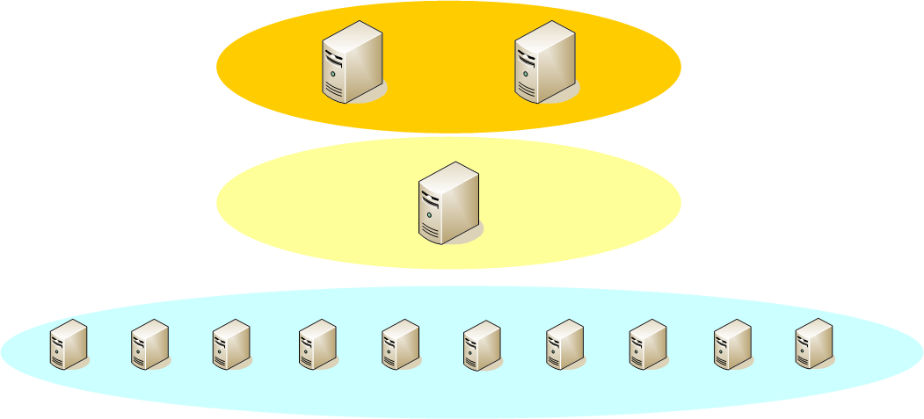
Estado actual de eduroam-LA
(02) Dos países como RO (Roaming Operator):
Brasil (RNP) y
Perú (RAAP -> INICTEL-UNI)
GEANT
Latin America Radius Proxy Server (RPS-LA) en Perú
.nl
.dk
RPS-LA
RedCLARA
RNP
RAAP
REUNA
REDCONARE
INNOVARED
REACCIUN
RAU
CEDIA
RAICES
.ni
RO
RO
.ve
.uy
.ec
.sv
.br
.pe
.cl
.cr
.ar
-UFF
-UFRJ
-UFMS
-UFSC
-UNICAMP
-UFRGS
-INICTEL-UNI
-UNI
-TICAL2012 (móvil)
ESTADO

Slide 24
Estado actual de eduroam-LA
(04) Cuatro países con FLR Server
Chile (REUNA): Nivel sever (.cl) FLR
-Servidor REUNA OK
-Necesario completar información para Cat-Test ( http://cat-test.eduroam.org/) y probarlo.
- Despliegue en curso: Interés de la Universidad de Chile
Costa Rica (REDCONARE): Nivel sever .cr FLR
-“Test user” en servidor: Authenticated
Despliegue en curso
Argentina (INNOVARED): Marcelo Cancer
Servidor OK
“Test user” en servidor: Authenticated
Uruguay (RAU) : Contact: Luis Castillo
-Demostración exitosa de (.uy )FLR en CLARATEC -(Uruguay 09/2011)
-Servidor: OK
GEANT
.nl
.dk
RPS-LA
RedCLARA
RNP
RAAP
REUNA
REDCONARE
INNOVARED
RAU
REACCIUN
CEDIA
RAICES
.ni
RO
RO
.ec
.sv
.br
.pe
.cl
.cr
.ar
.uy
.ve
-UFF
-UFRJ
-UFMS
-UFSC
-UNICAMP
-UFRGS
-INICTEL-UNI
-UNI
ESTADO

Slide 25
Estado actual de eduroam-LA
GEANT
.nl
.dk
(01) Un país en desarrollo:
Venezuela (REACCIUN): Manuel Zambrano
-“Test user” sobre server: Authenticated
-Despliegue incompleto
RPS-LA
RedCLARA
RNP
RAAP
REUNA
REDCONARE
INNOVARED
RAU
REACCIUN
CEDIA
RAICES
.ni
RO
RO
.ec
.sv
.br
.pe
.cl
.cr
.ar
.uy
.ve
-UFF
-UFRJ
-UFMS
-UFSC
-UNICAMP
-UFRGS
-INICTEL-UNI
-UNI
ESTADO

Slide 26
Estado actual de eduroam-LA
(03) Tres países con interés en eduroam:
Ecuador: Universidad of Loja -> estudiantes
-Actividades en curso
Nicaragua: UNAN-León, UNAN-Managua
-Coordinación con David F. Barrero (University of Alcalá): Realizó presentaciones de eduroam en las universidades de Nicaragua.
- Equipo UNAN-León: Jorge Treminio, Oscar Delgado, Daniel Narvaez y Ronald Paiz.
-Equipo UNAN-Managua: Derman Zepeda
El Salvador: University of Don Bosco (UDB) – Erick Flores A.
-Configuración de (.sv) FLR en transición a otro equipo recién adquirido.
GEANT
.nl
.dk
RPS-LA
RedCLARA
RNP
RAAP
REUNA
REDCONARE
INNOVARED
RAU
REACCIUN
CEDIA
RAICES
.ni
RO
RO
.ec
.sv
.br
.pe
.cl
.cr
.ar
.uy
.ve
-UFF
-UFRJ
-UFMS
-UFSC
-UNICAMP
-UFRGS
-INICTEL-UNI
-UNI
ESTADO

Slide 27
Proximos pasos
Evaluación de los grupos
Elaborar reporte de los avances del programa y recomendaciones para la asamblea de socios
Revisar el termino de referencia
Nueva convocatoria en 2013 – marzo 2013

Slide 28
Comisión Técnica Plan de Trabajo

Slide 29
Plan de Trabajo de CT
Objetivo general:
Dar cumplimento reglamento de la CT
Objetivo especifico:
Definir las subcomisión y las actividades

Slide 30
Estatuto de la Comisión Técnica
ARTICULO 2.- Atribuciones y deberes de la CT son:
Planificar técnicamente la red incluyendo, entre otras actividades, topología, equipamiento y características operacionales;
Definir los parámetros técnicos para la asignación de capacidades de conexión de la troncal y los accesos a la red;
Supervisar la calidad de servicios de la red y del centro de gestión de la red;
Proponer el proyecto técnico de la red a la Asamblea de Asociados, y Todas las funciones que le solicite el Consejo Directivo.

Slide 31
Estatuto de la Comisión Técnica
ARTÍCULO 3.- La Comisión Técnica tiene además las siguientes responsabilidades:
Mantenerse informada de las tendencias en materia de tecnología que adoptan las redes académicas avanzadas, para poder aportar esta visión en RedCLARA, de manera de colaborar con la planificación de su red y servicios asociados, así como supervisar que la gestión de la red y sus servicios cumpla los parámetros de calidad definidos en la planificación.

Slide 32
Estatuto de la Comisión Técnica
Promover la colaboración entre los representantes técnicos de las redes académicas asociadas de RedCLARA, para aportar al desarrollo de estas redes el despliegue de nuevos servicios de red, así como también promover la diseminación de conocimientos.

Slide 33
Propuesta de trabajo
Sub-comisiones creadas en la reunión de LIMA
Cooperación con la Gerencia Técnica en el desarrollo de la red
Leader: Javier Martinez ( InovaRed)
Aseguramiento de la calidad de red y servicios asociados
Leader: Luis Castillo (RAU)
Tendencias Tecnológicas
Leader: Sandra Jaque (REUNA)
Coordinar el programa de GT
Leader: Danny (RedConare)

Slide 34
Sub-comisión
1. Cooperación con la Gerencia Técnica en el desarrollo de la red
Participación en procesos de licitación
Participar en la Planificación de la red
Participar en la definición de procedimientos y políticas para la creación de servicios de red

Slide 35
Sub-comisión
2. Aseguramiento de la calidad de red y servicios asociados
Participar e la definición de parámetros de calidad y la forma de medirlos, utilizando un plan de medición permanente
Elaborar las mejores practicas conexión y operación para las redes y RedCLARA
Hacer revisión de los informes de red con el fin de sugerir mejoras operativas

Slide 36
Sub-comisión
3. Tendencias tecnológicas
Diseminación de nuevas tecnologías y casos de éxito en su uso
Organizar charlas tecnológicas
Buscar y promover la participación en pruebas piloto
Permanente actualización sobre las actividades de las redes académicas lideres
Prospección tecnológica

Slide 37
Sub-comisión
4. Coordinar el programa de GT
Elaborar las convocatorias para los GT
Seguimiento y evaluación de los GT
Buscar financiamiento para el programa de los GT
Diseminar los resultados de los GT
Colaboración para la organización de los GT dentro del Claratec (Necesidades)

Slide 38
Propuesta de trabajo
Elaboración del plan de trabajo de la CT para 2013.
Fueron divididos en grupos para elaborar el plan de cada sub-comisión
Cada plan de trabajo de cada sub-comisión debe conter:
Objetivo
Actividades : objetivo y metas y Forma de ejecyción
Cronograma ejecución
Presentar el plan a la asamblea para probación
Hay un borrador y estamos haciendo la revisión

Slide 39
Conclusión
Comisión Técnica
Nueva organización permite si involucrar más en las decisión técnicas de redClara
Recomendación de la CT para la reunión de Cuenca:
Nuevos servicios en redCLARA:
PIT VoIP
IPTV – proyecto piloto
Circuitos dinámicos
Extender la malla de medición a todos los PoPs de CLARA
Proponer un conjunto mínimo de Servicios avanzados para las NRENs

Slide 40
Desplegado
En proceso
Hay interés
No hay interés
Servicios avanzado | VoIP | Edu Roam | Webconf | IPTV | PerfSonar | CSIRT | Federación | PKI
CEDIA
RENATA
RAAP
RedConare
REUNA
RAICES
INOVAred
RAU
RNP
CUDI
RAGIE
Reacciun

Slide 41
Conclusión
Grupo de Trabajo
Desde 2005 podemos percibir una evolución en la madurez del proceso de Gestión de los grupos
Resultados concretos para los socios de redCLARA
Los GTs si transforman en punto de colaboración entre las NRENs y entre los investigadores
Impulsa el avance de los usos de las tecnologías

